Slide 1
PRACTICA DE INFORMATICA
Sofía Collado Valero

Slide 2
TABLA

Slide 3
GRAFICO

Slide 4
IMAGEN

Slide 5
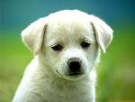
Imagen de internet
http://images.google.es/images?hl=es&q=perro&gbv=2

Slide 6
Imagen de internet
Los perros son el mejor amigo del hombre.

Slide 7
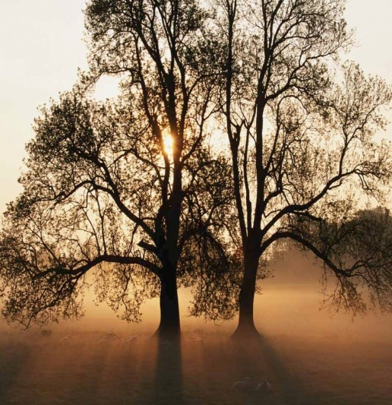
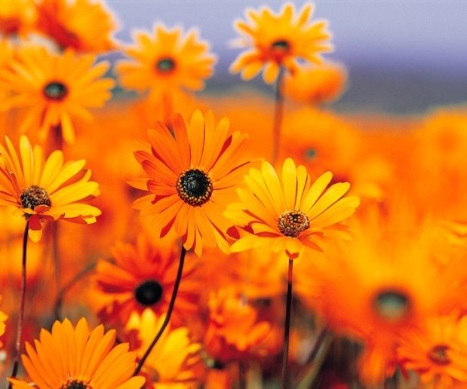
2 IMÁGENES, 2 TEXTOS Y 2 AUTOFORMAS
………………………..
………………………..

